Slide 1
Karl Popper over falsicatie
Met voorbeelden over de rattenman van Freud (psycho-analyse) en de relativiteitstheorie van Einstein

Slide 3
Sigmund Freud
Menselijke geest:
Es (het) – dierlijke, met name seksuele, driften (‘lizard brain’)
Ich (ik) – je persoonlijkheid die mede bepaald wordt door zowel Es als …
Über-Ich – je ‘geweten’ dat gevormd wordt door opvoeding in brede zin
Psychische problemen ontstaan als Es, Ich en Über-Ich geen
werkbaar evenwicht vormen als gevolg van onbewuste onverwerkte
jeugdtrauma’s, onvervulde verlangens, verdrongen gedachtes en
onopgeloste problemen.
Notes:
Het Ich vormt als het ware het slachtveld waarop Es en Uber-Ich met elkaar strijden.
Benadruk dat verdringing geen volgens Freud geen bewuste en overwogen act is van het Ich. Hetgeen verdrongen wordt is simpelweg te naar om bewust te worden toegelaten, de verdringing is een copingstrategie om toch het leven voort te kunnen zetten.

Slide 4
Psychoanalyse
Gesprekstherapie waarin onbewuste trauma’s (bijvoorbeeld verstoorde relaties met je ouders of seksuele verlangens die je niet kan realiseren) ‘naar boven’ worden gehaald en alsnog worden verwerkt.
Droomduiding: Als je slaapt is de invloed van het Über-Ich kleiner en komen je verdrongen verlangens, problemen en angsten in verhulde vorm toch in het bewustzijn terecht. Door hier aandacht aan te besteden kun je volgens Freud de oorzaken van iemands psychische problemen in beeld krijgen.

Slide 5
Psychoanalyse: De rattenman
Symptomen
Bang dat er iets verschrikkelijks zou gebeuren met zijn vader
Misdadige neigingen zoals de drang om mensen te vermoorden
Neiging om zijn eigen keel door te snijden met een scheermes
Freuds analyse
De onbewuste wens om zijn vader te vermoorden

Slide 6
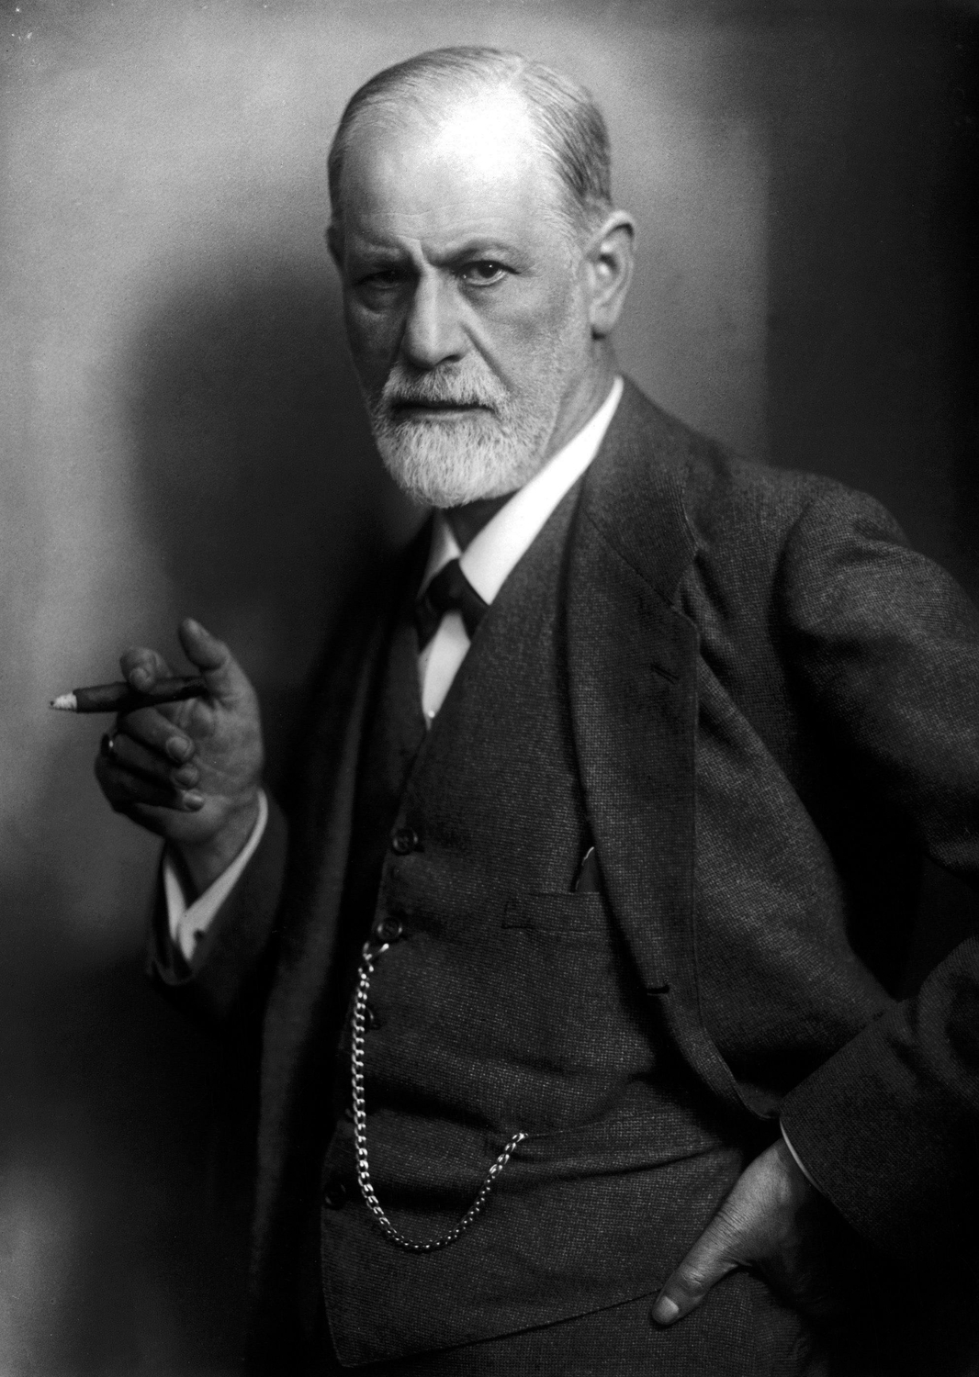
Psychoanalyse
Maak de opdracht

Slide 7
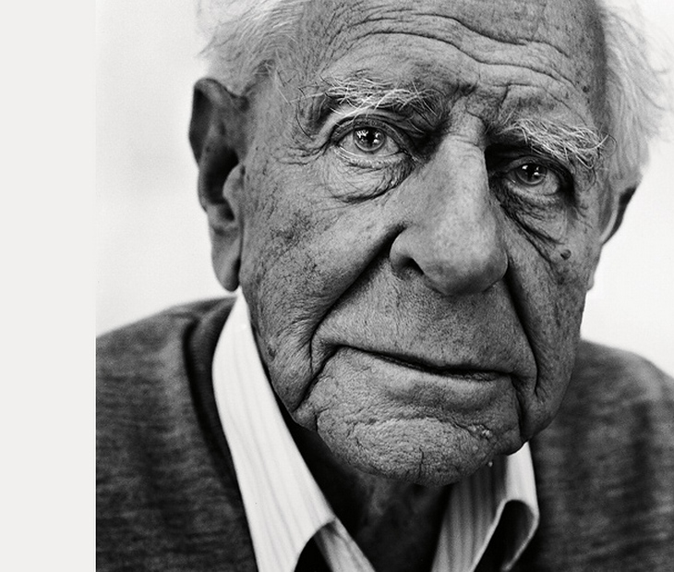
Karl Popper

Slide 8
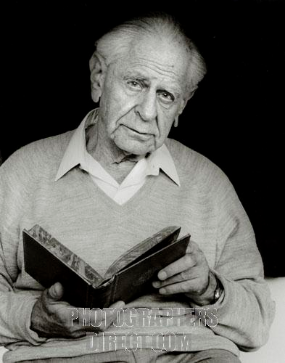
Karl Popper
Het inductieprobleem is onoplosbaar, maar dat is geen probleem.
Wetenschappers kunnen gebruik maken van deductie.

Slide 9
Karl Popper
Falsificatie
Demarcatiecriterium: een theorie is wetenschappelijk als deze gefalsifieerd (weerlegd) kan worden.
De uitspraak “Alle zwanen zijn wit” is falsifieerbaar.
Noodzakelijk onwaar als ik een zwarte zwaan waarneem.

Slide 10
Karl Popper
Falsificatie
Demarcatiecriterium: een theorie is wetenschappelijk als deze gefalsifieerd (weerlegd) kan worden.
“Volgend jaar zal de economie groeien.”
“Vandaag zal je succes ervaren.”
“Vaccinaties veroorzaken autisme.”

Slide 11
Psychoanalyse en falsificatie
Volgens Popper is psychoanalyse geen wetenschappelijk onderbouwde
therapie, omdat niet duidelijk is wat – in termen van waarnemingen –
het geval zou moeten zijn wil de theorie onwaar blijken. Met andere
woorden: hoe kun je de theorie van Freud ooit weerleggen?
Bestaat ‘het onbewuste’ en wat is dat dan?
Dromen zijn bij uitstek voor vele interpretaties vatbaar.
Erkenning van trauma of ‘tegenstribbelen’ bevestigen beide de
diagnose.
Placebo-effect (de aandacht van de therapeut doet het echte werk)?

Slide 12
Karl Popper
Goede wetenschappers gaan niet uit van verificatie of confirmatie, maar van falsificatie.
Zij gaan niet op zoek naar de bevestiging van hun theorie, maar naar de ontkrachting ervan.

Slide 13
Karl Popper
Een uitspraak is wetenschappelijker naarmate die:
Universeler,
Eenduidiger geformuleerd,
En gedetailleerder is.

Slide 14
Een voorbeeld …
Francois zal dit schooljaar zijn vwo-diploma halen en hij zal gemiddeld voor alle door hem gevolgde vakken afgerond het cijfer 8 hebben.
Francois zal dit schooljaar zijn vwo-diploma halen.
Francois zal dit schooljaar zijn vwo-diploma halen en hij zal zakken voor zijn vwo-examen.
Francois zal dit schooljaar zijn vwo-diploma halen of hij zal dit schooljaar zijn vwo-diploma niet halen.
Francois zal dit schooljaar zijn vwo-diploma halen en hij zal gemiddeld voor alle door hem gevolgde vakken afgerond het cijfer 7 hebben net zoals alle jongens die vanuit H5 instromen op het vwo.
Notes:
Welke van de uitspraken zijn het falsificeerbaar en welke niet?
Welke van de uitspraken heeft de grootste empirische inhoud en is dus volgens Popper het meest wetenschappelijk?
Vergelijk wet van de zwaartekracht of wet van behoud van energie of wet van vraag en aanbod.

Slide 15
Karl Popper
Een goede wetenschappelijke theorie doet risicovolle voorspellingen: er zijn nauwkeurige voorspellingen die eenvoudig weerlegd zouden kunnen worden.

Slide 16
Karl Popper
Van een theorie kunnen we nooit zeggen dat deze waar is. Maar overleving van pogingen tot falsificatie draagt bij aan een hoge corroboratie.
Een theorie met een hoge corroboratie heeft veel pogingen overleefd en is te verkiezen boven een theorie met een lage corroboratie.

Slide 17
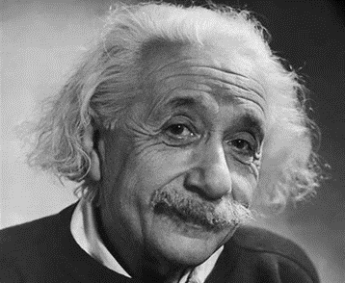
De relativiteitstheorie
Filmpje
Leg uit wat Popper zou zeggen over Einsteins relativiteitstheorie. Gebruik de begrippen:
Falsificatie
Corroboratie
Risicovolle voorspelling

